Slide 1
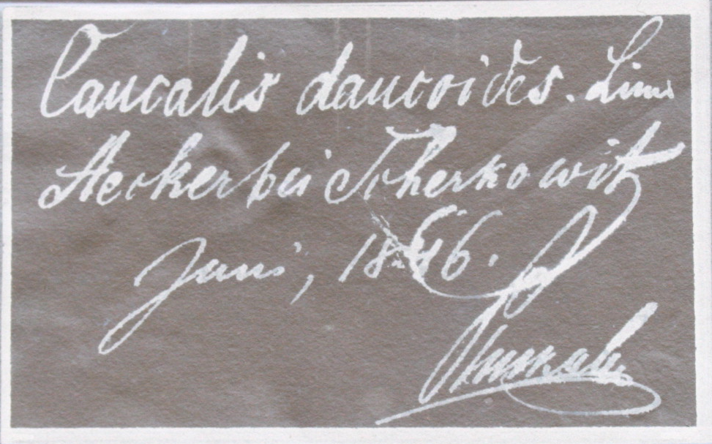
Herbářové etikety kritickým okem
18??–2010

Slide 2
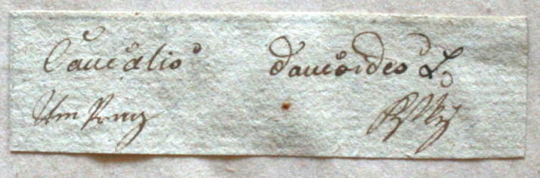
Um Prag. – V. F. Kostelecký

Slide 3
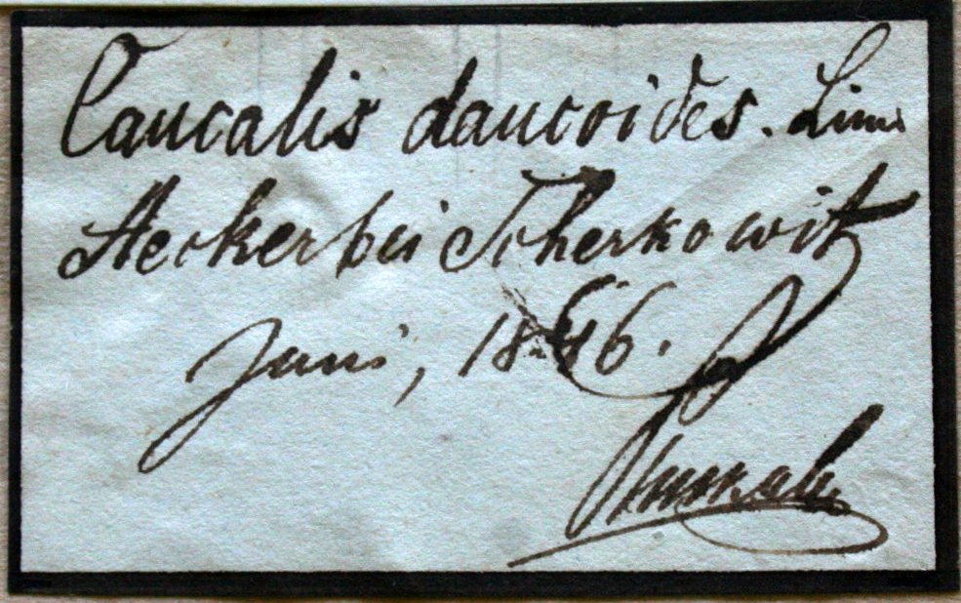
Aecker bei Scherkowitz. – F. S. Pluskal

Slide 4
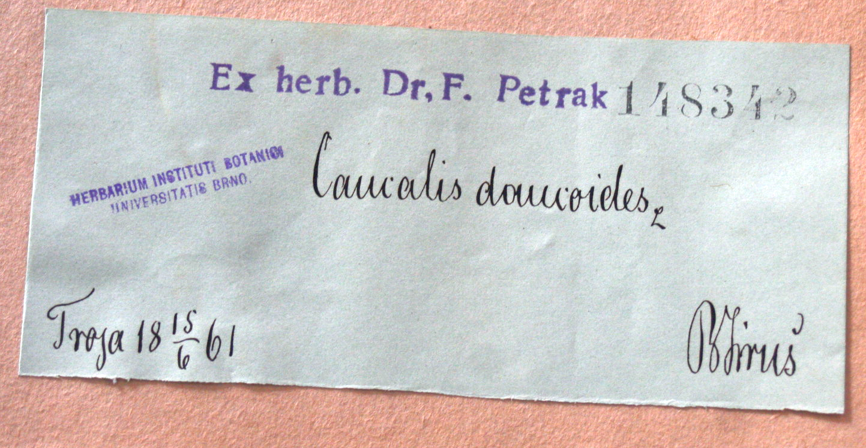
[Praha-]Troja. – B. Jiruš

Slide 5
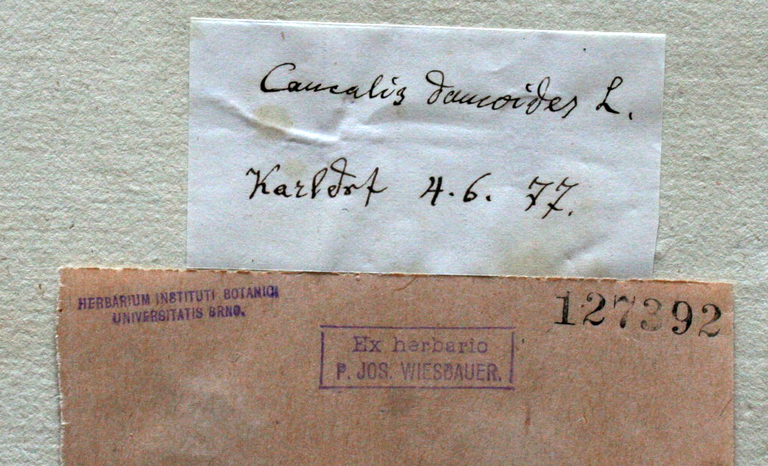
Karldrf = Karlsdorf = Karlova Ves. – Pater Johann Wiesbaur, S. J.

Slide 6
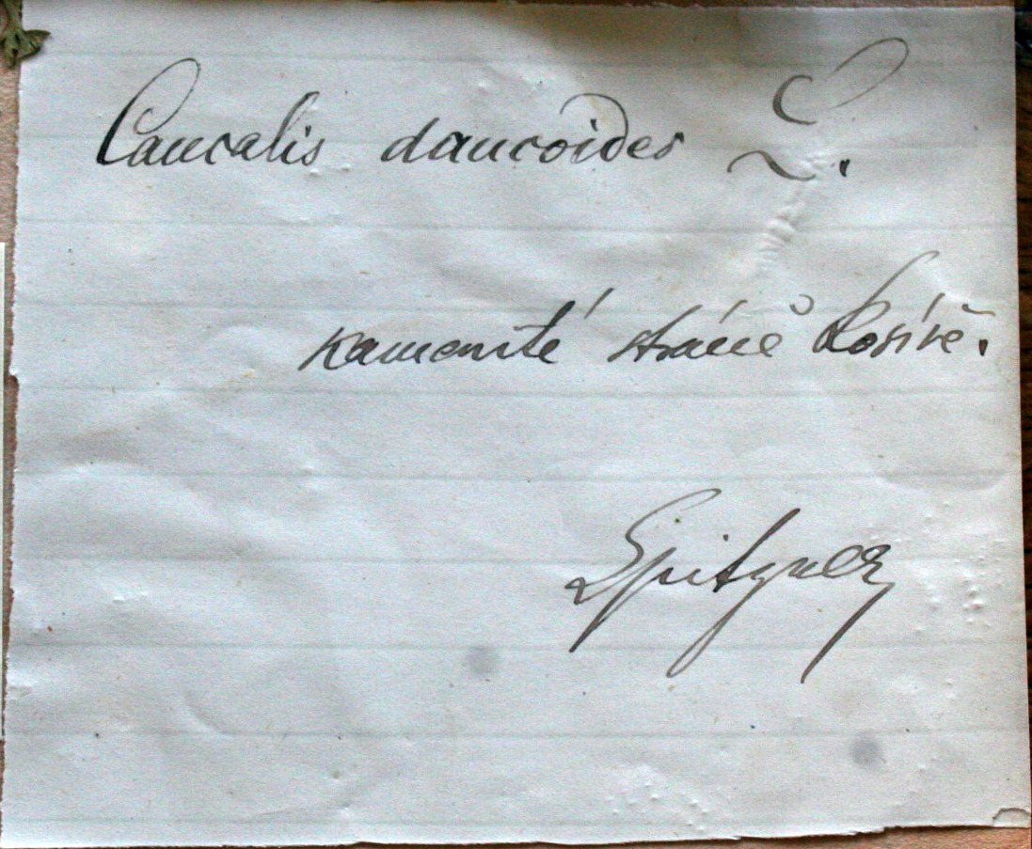
kamenité stráně Kosíře. – [V.] Spitzner

Slide 7
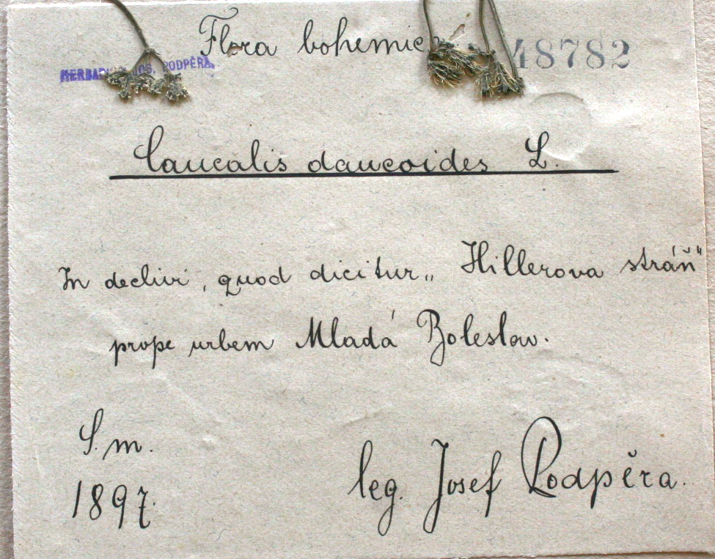
Na svahu, kterému se říká Hillerova stráň u města…

Slide 8
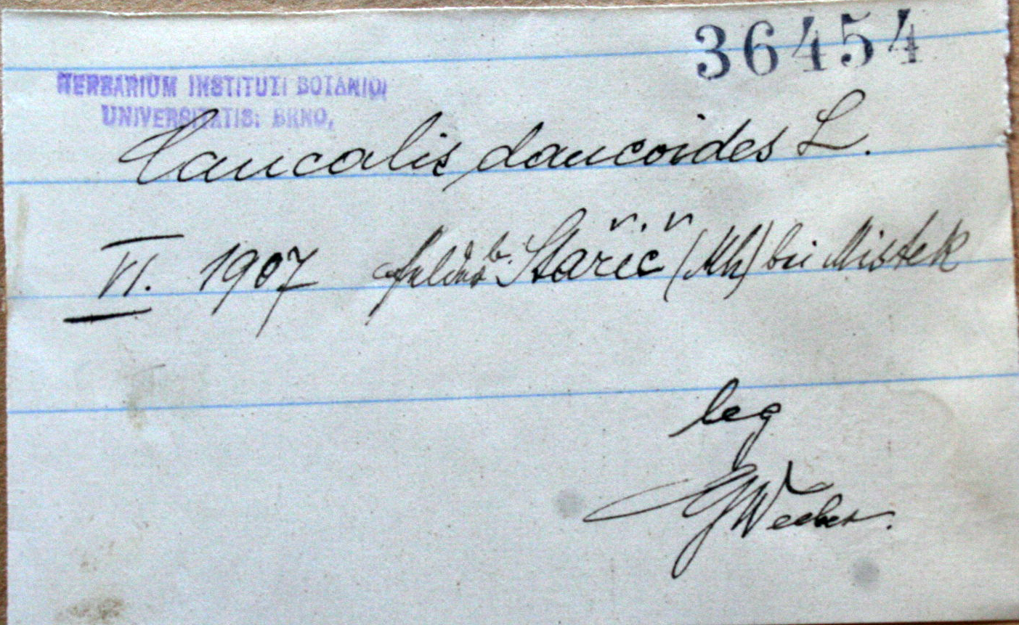
Felder b. Staříč (Mh.) bei Mistek. – G. Weeber

Slide 9
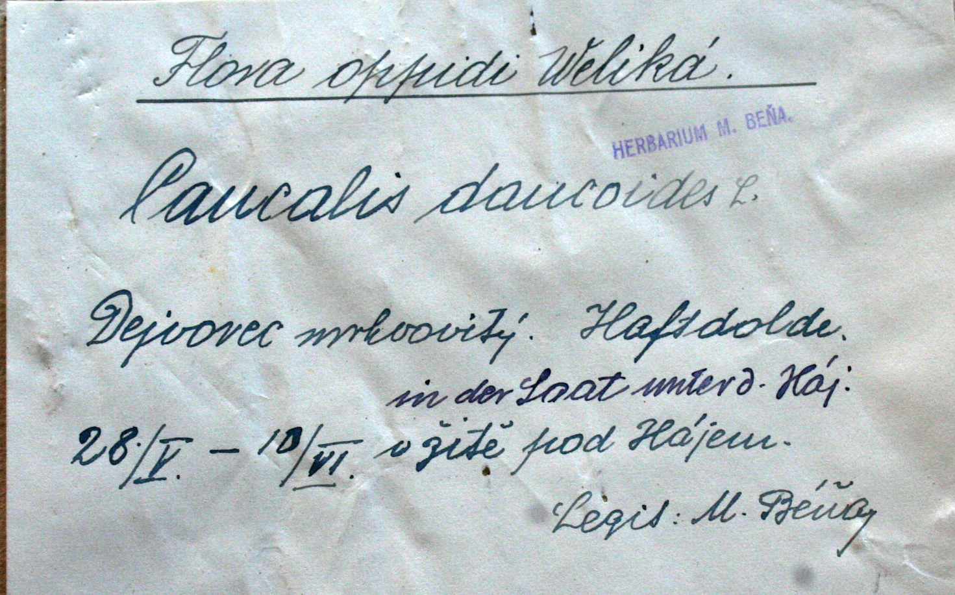
Velká nad Veličkou

Slide 10
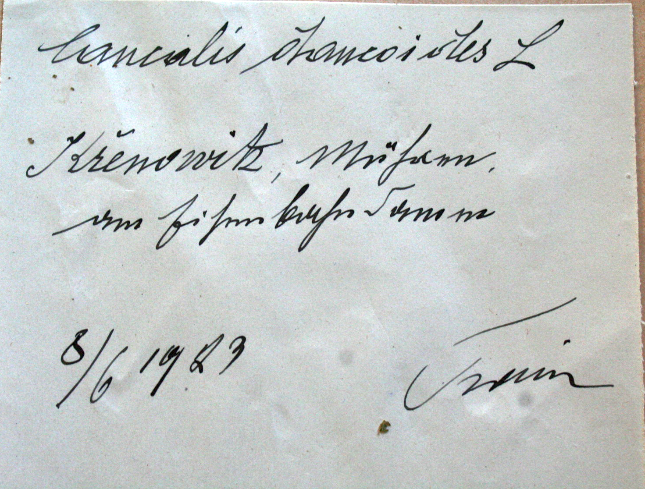
Křenowitz, Mähren, am Eisenbahndamm. – O. Thenius

Slide 11
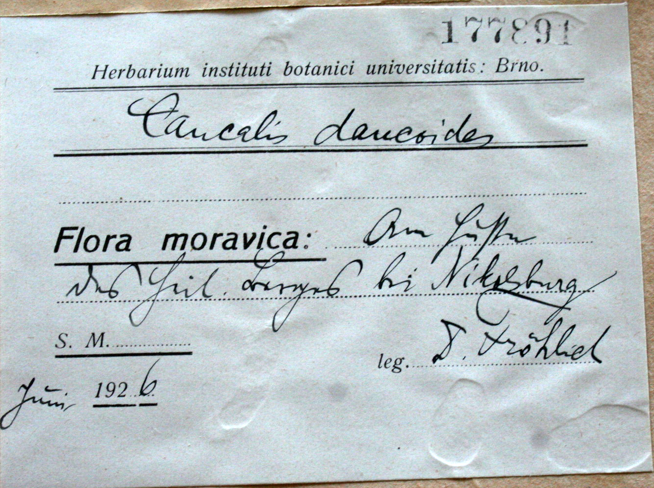
Am Fuße des Heil. Berges bei Nikolsburg. – Dr. A. Fröhlich

Slide 12
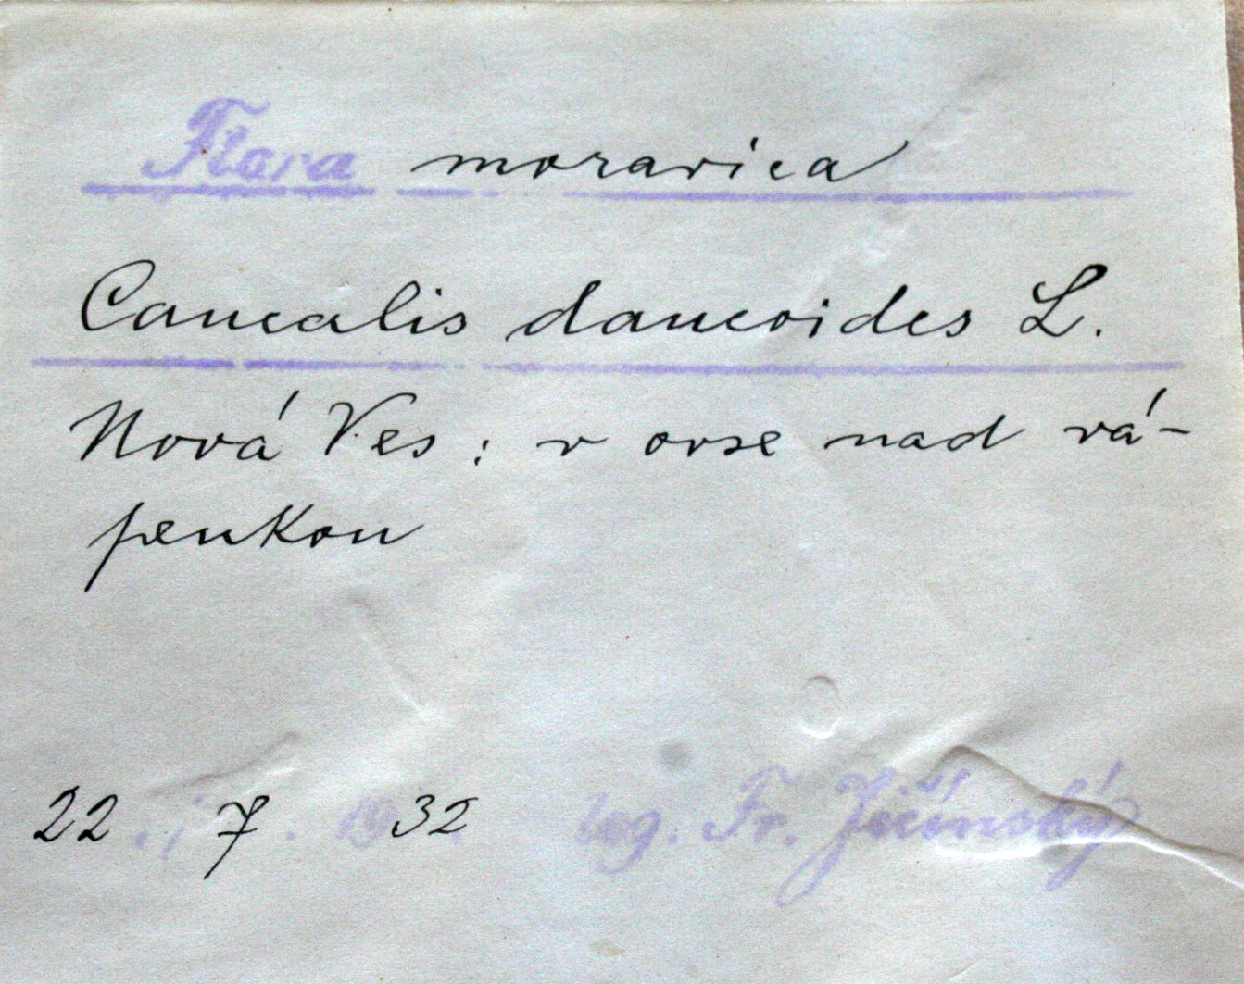
Nová Ves [v okrese Třebíč]. – F. Jičínský

Slide 13
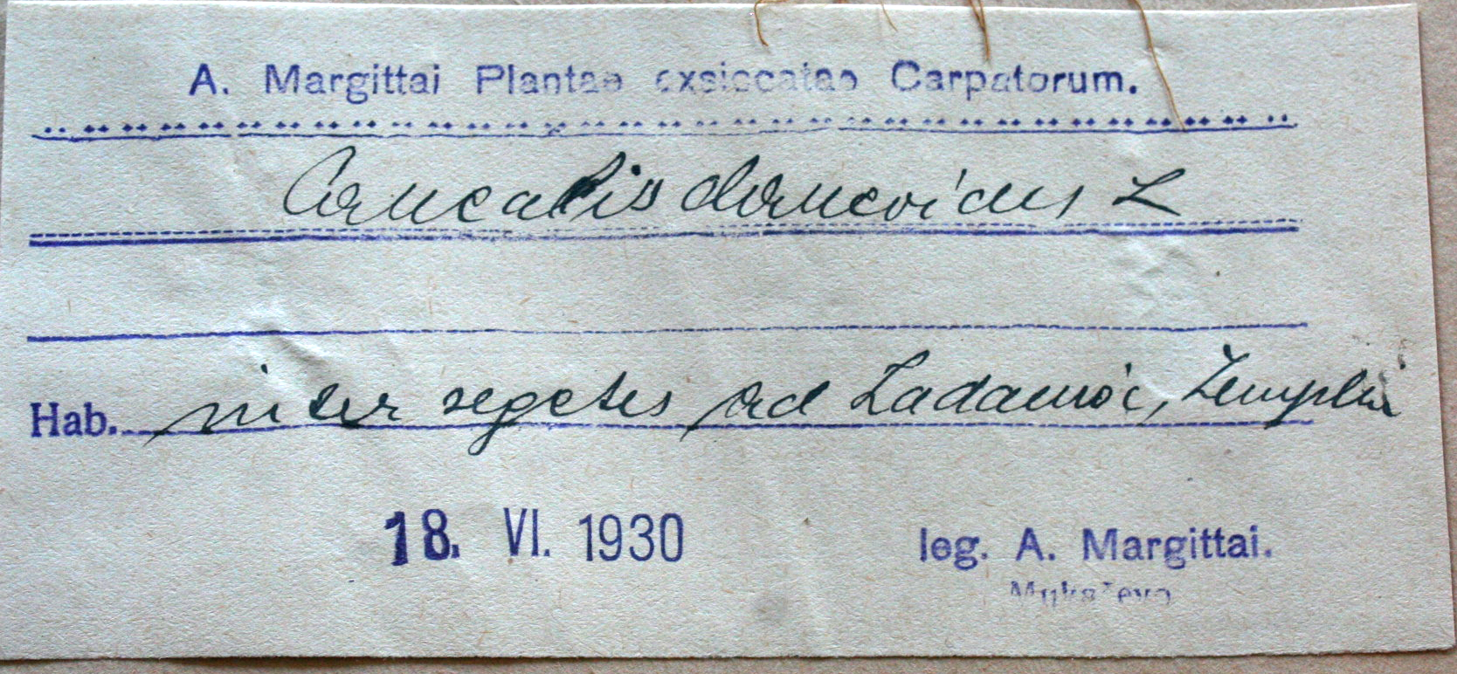
inter segetes ad Ladamóc [= Ladmovce], Zemplén

Slide 14
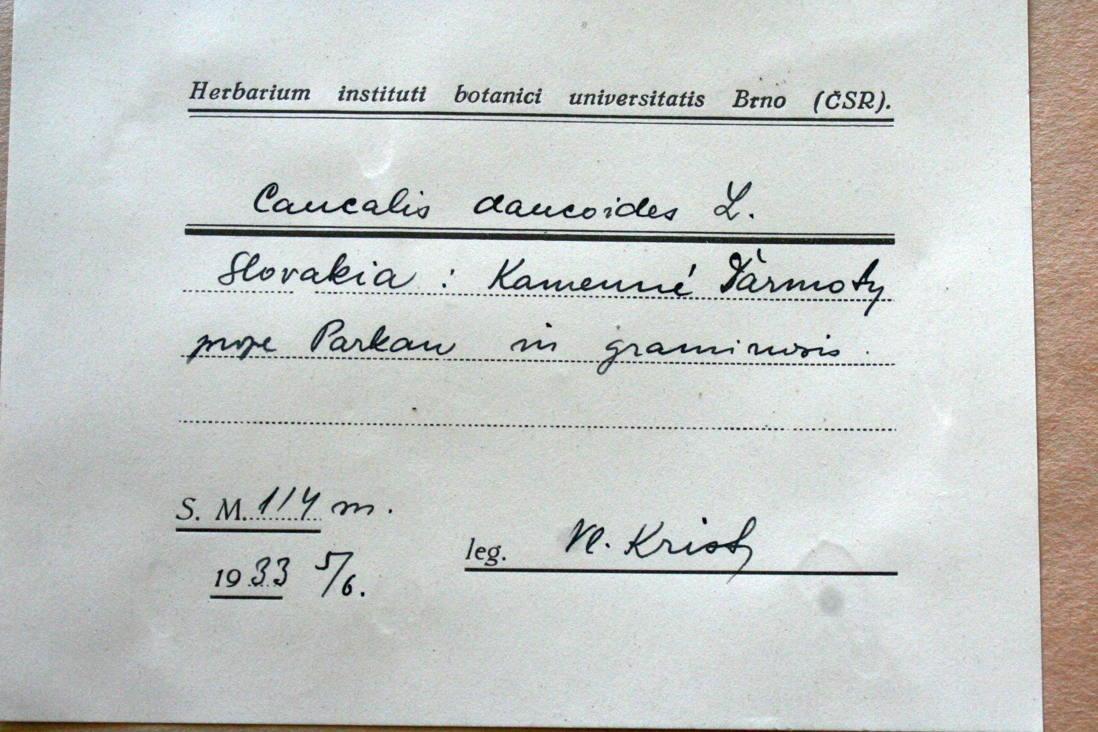
Kamenné Ďarmoty [= Kőhidgyarmat, Kamenný Most] prope Parkan [= Štúrovo, Párkány] in graminosis. – Vl. Krist

Slide 15
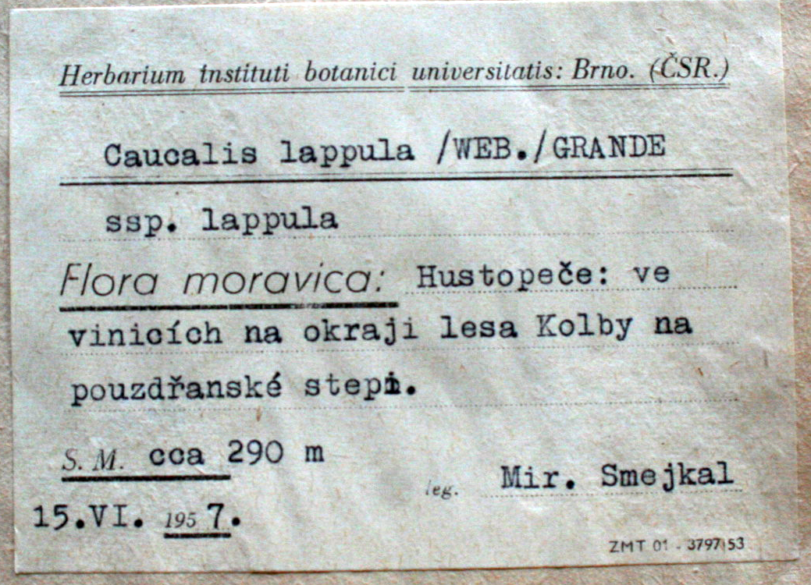

Slide 16
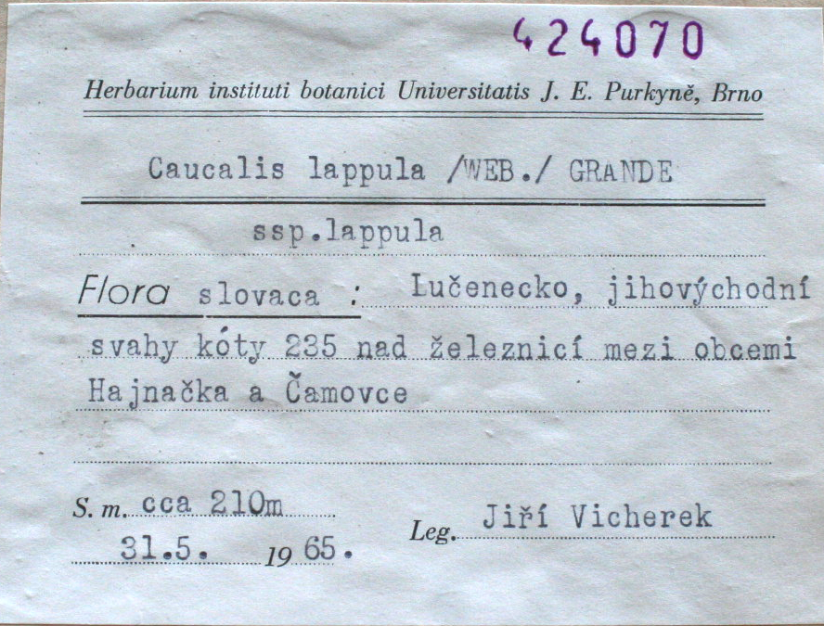

Slide 17
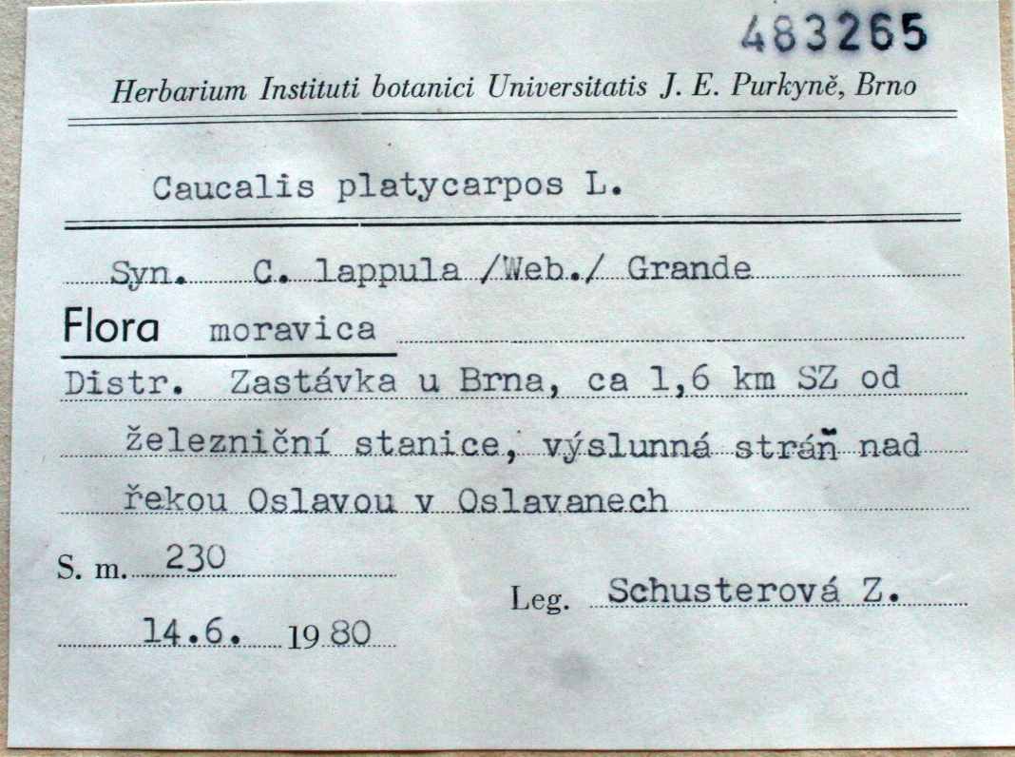

Slide 18
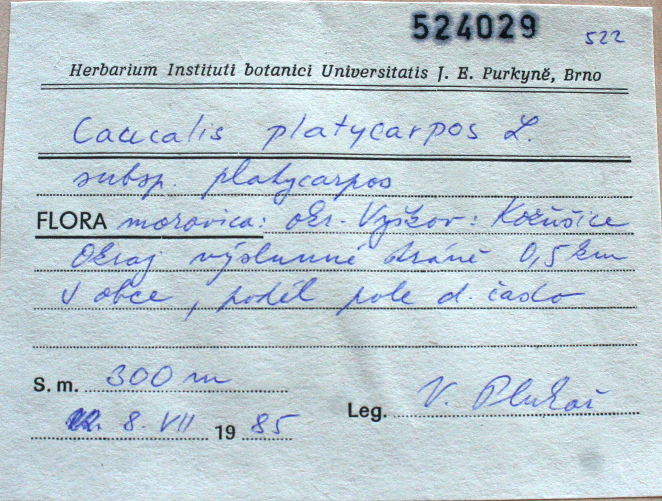
V. Pluhař

Slide 19
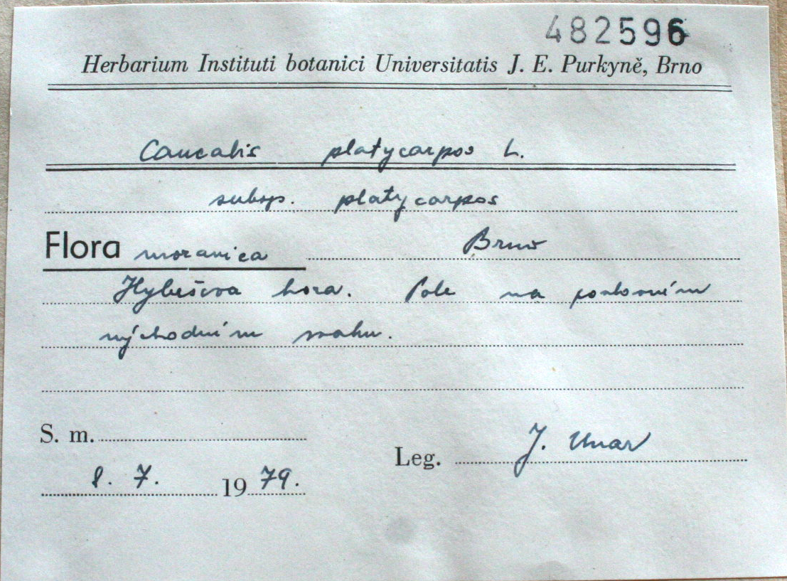
Hybešova hora [= Bílá hora v Brně-Židenicích]. Pole na povlovném východním svahu.

Slide 20
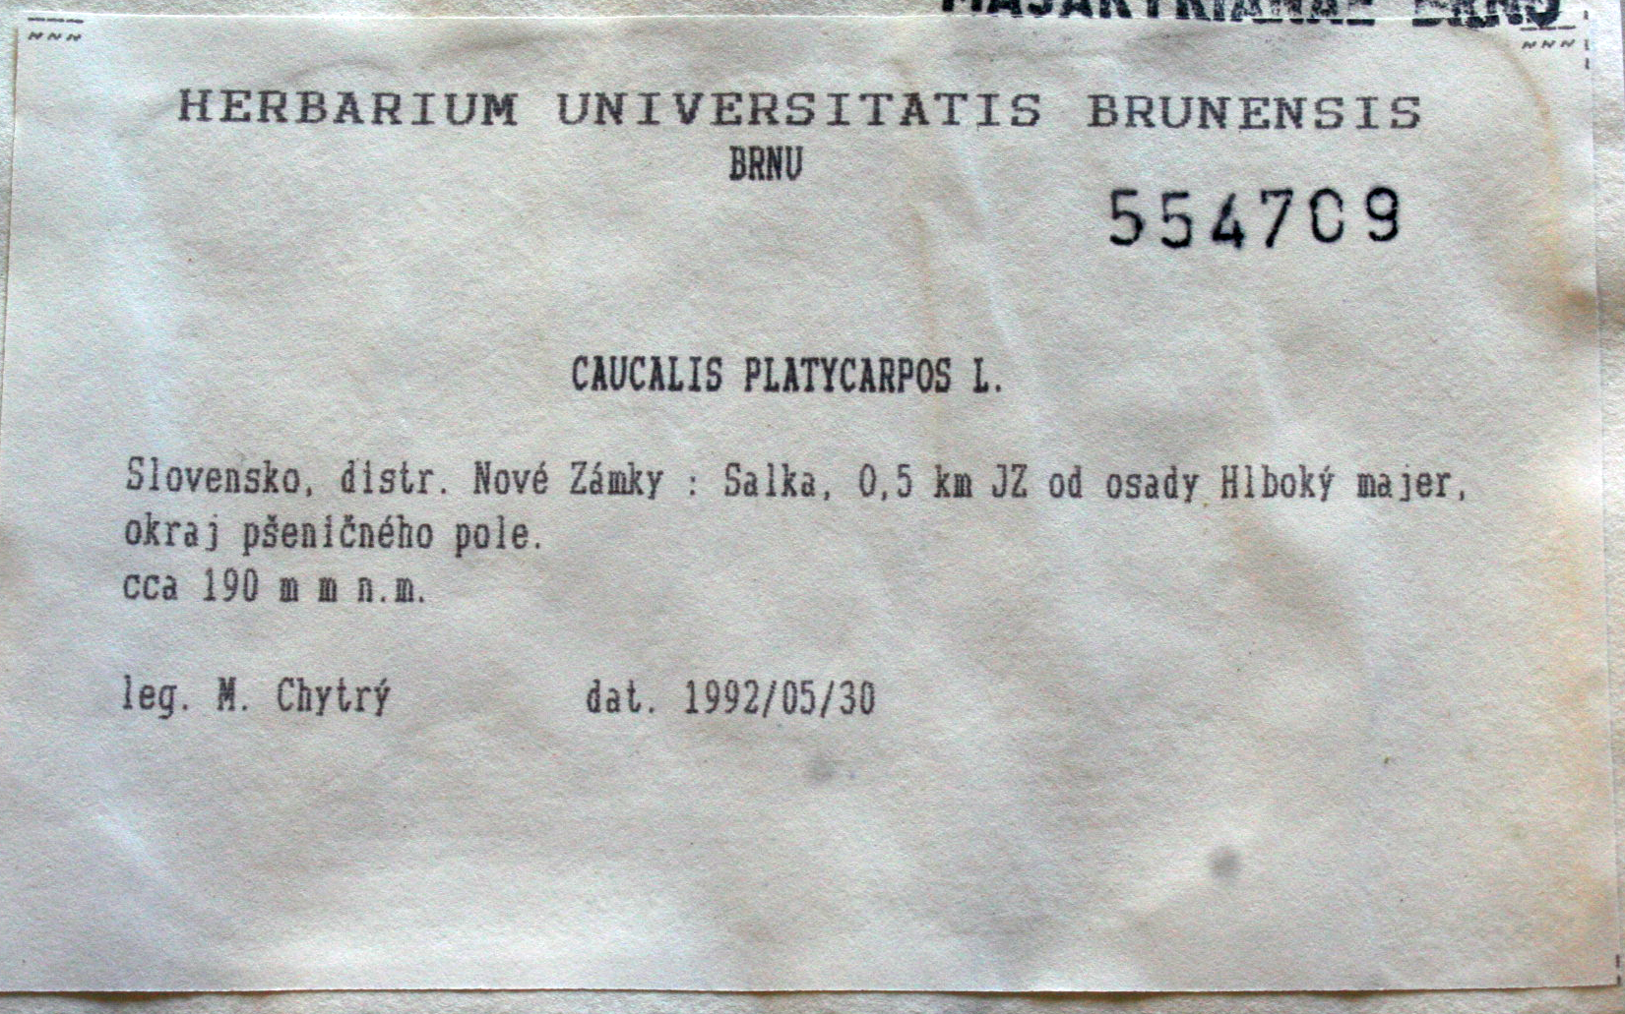

Slide 21
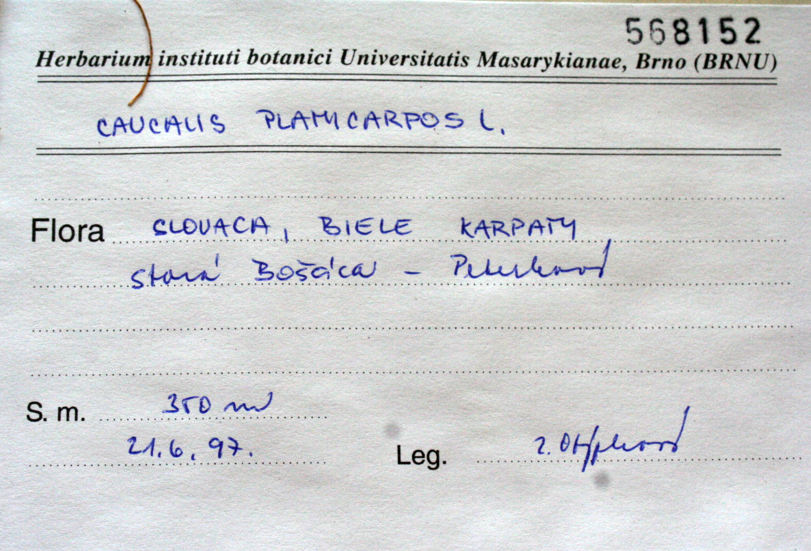
Stará Bošáca – Peterková

Slide 22
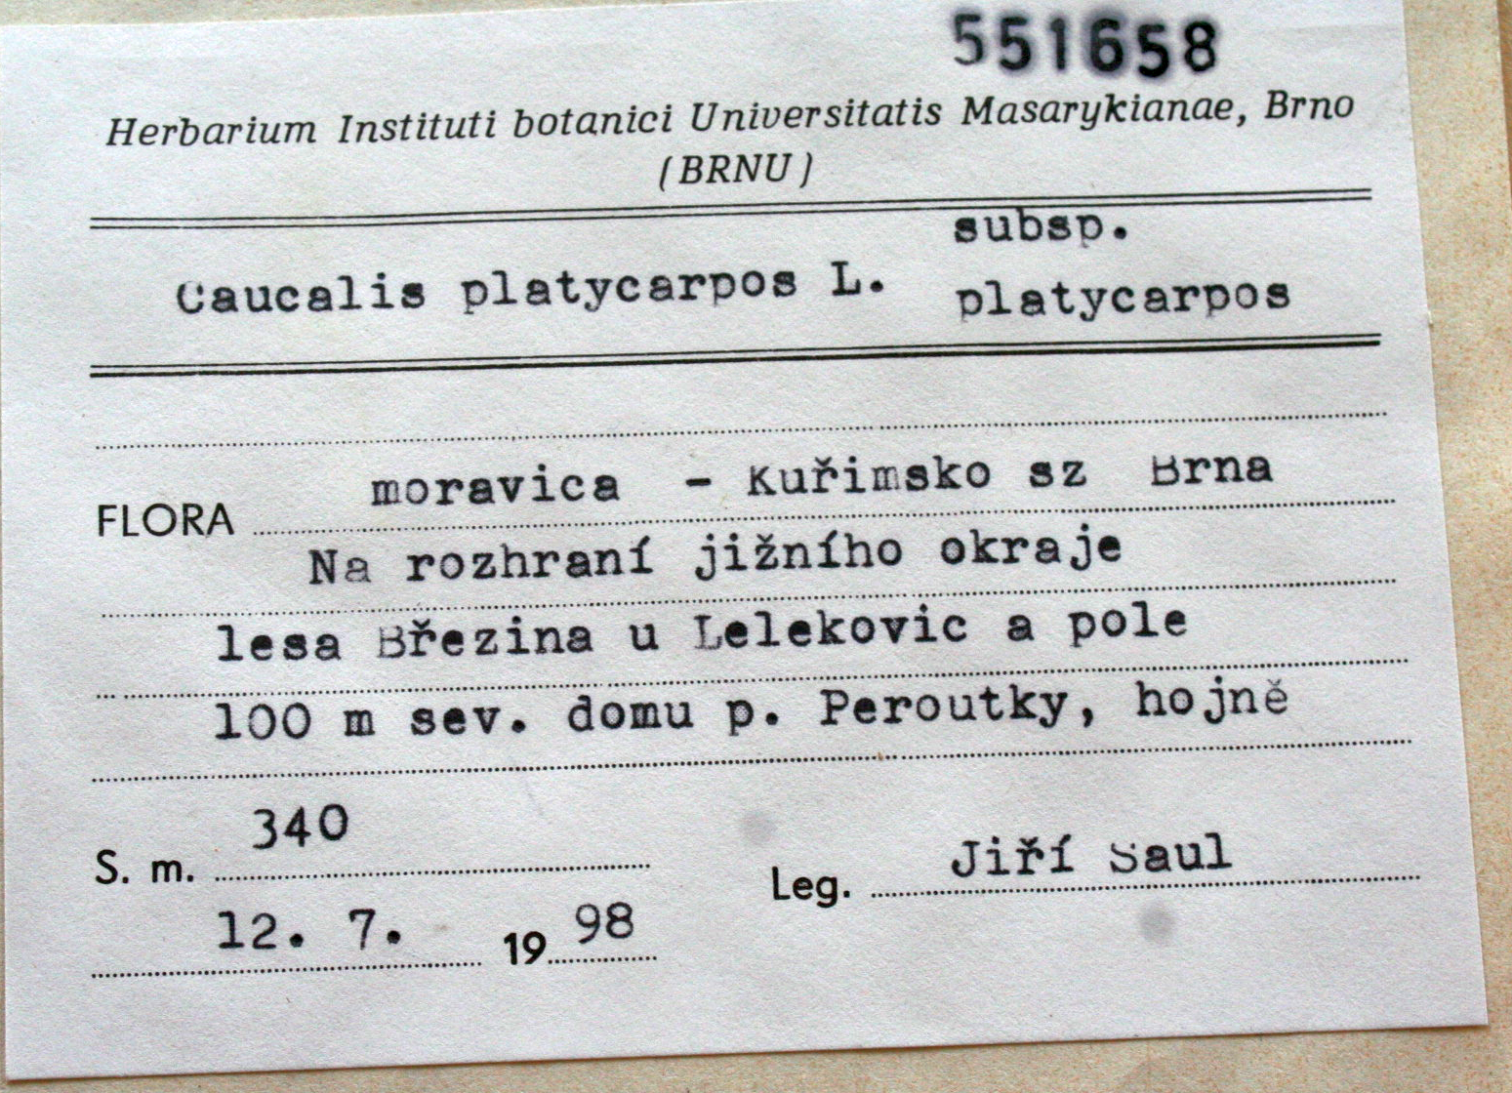

Slide 23
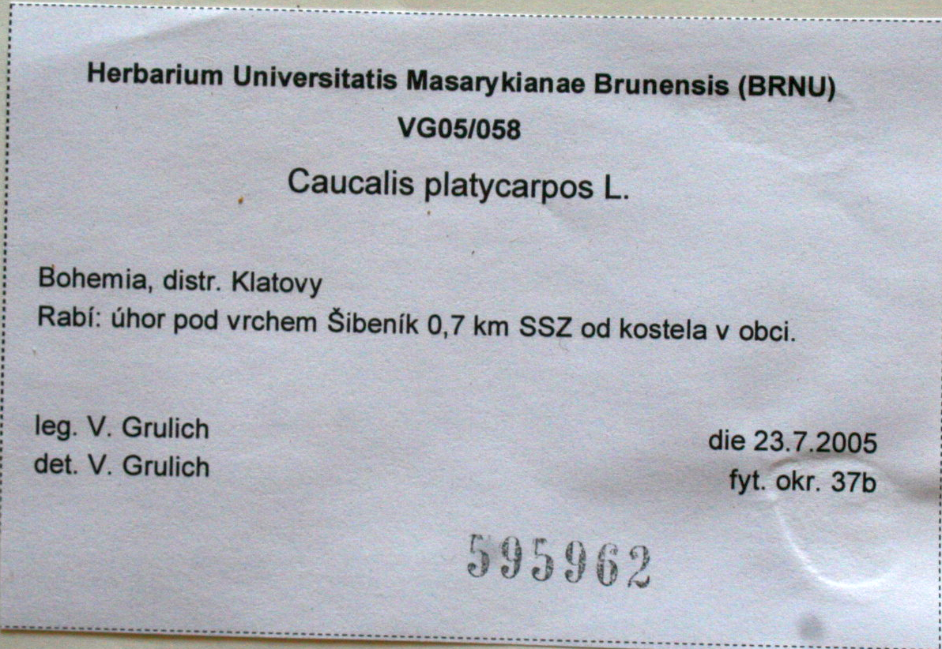

Slide 24
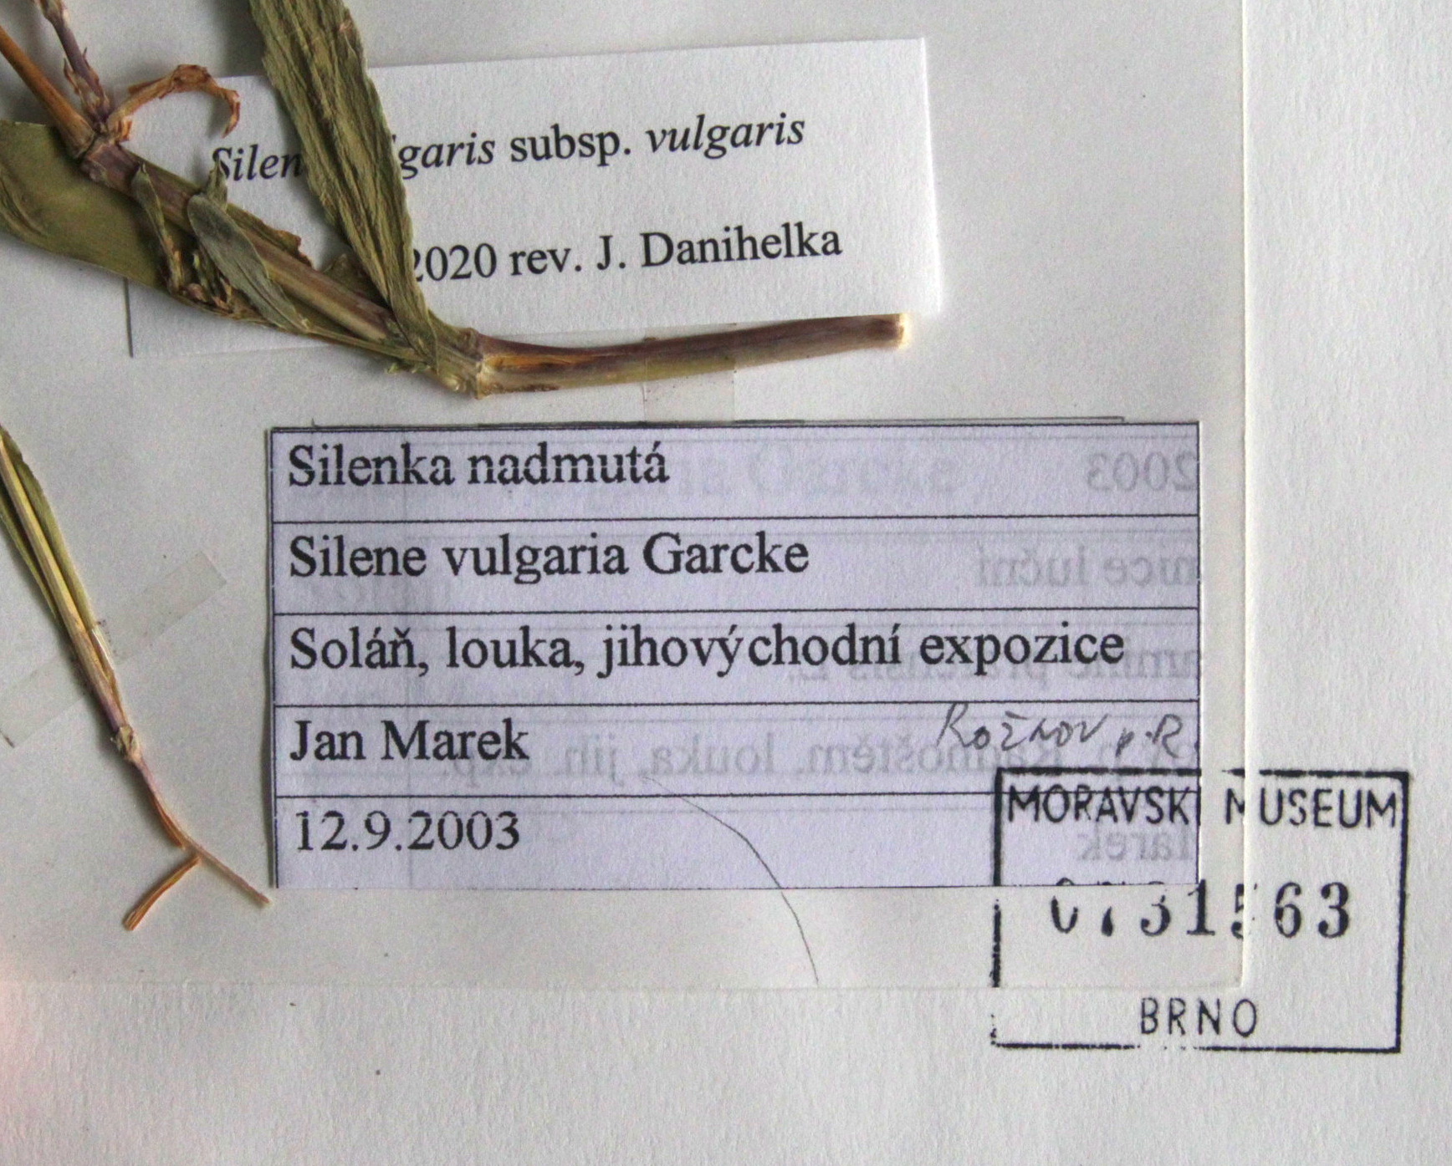
Rožnov pod Radhoštěm

Slide 25
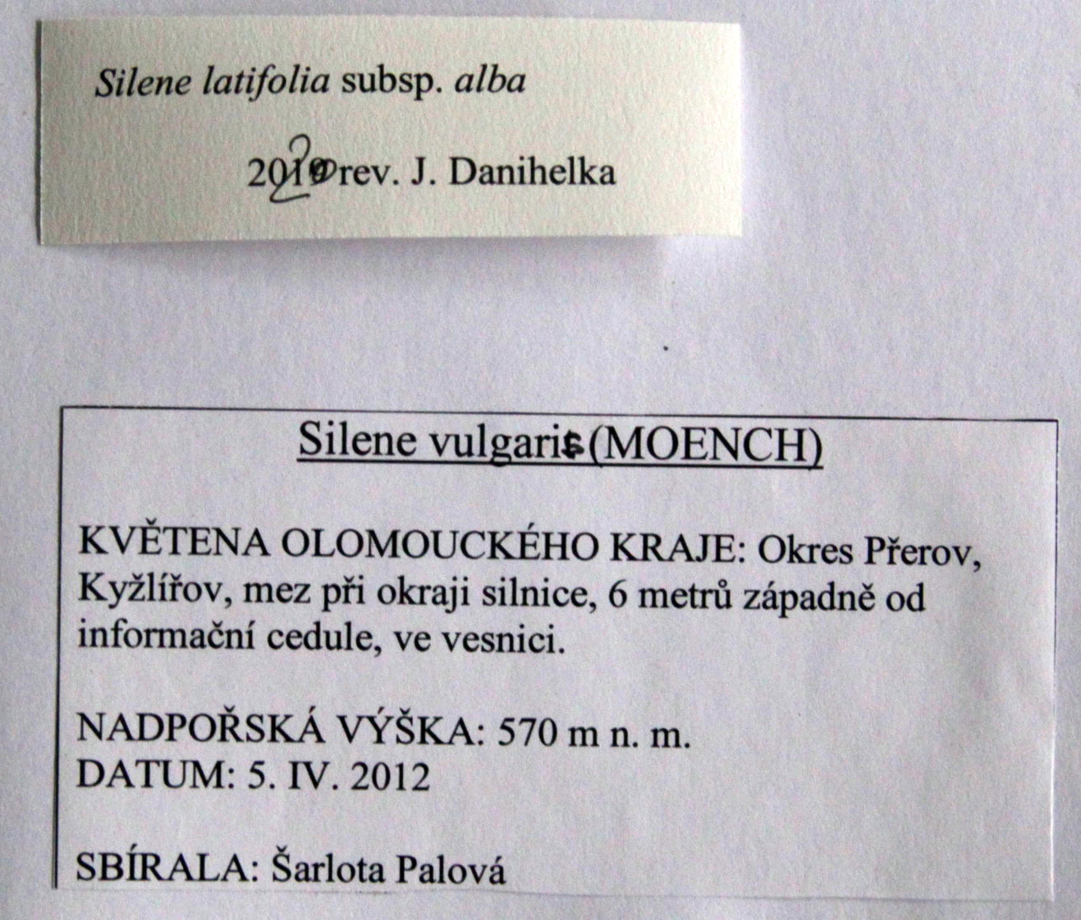

Slide 26
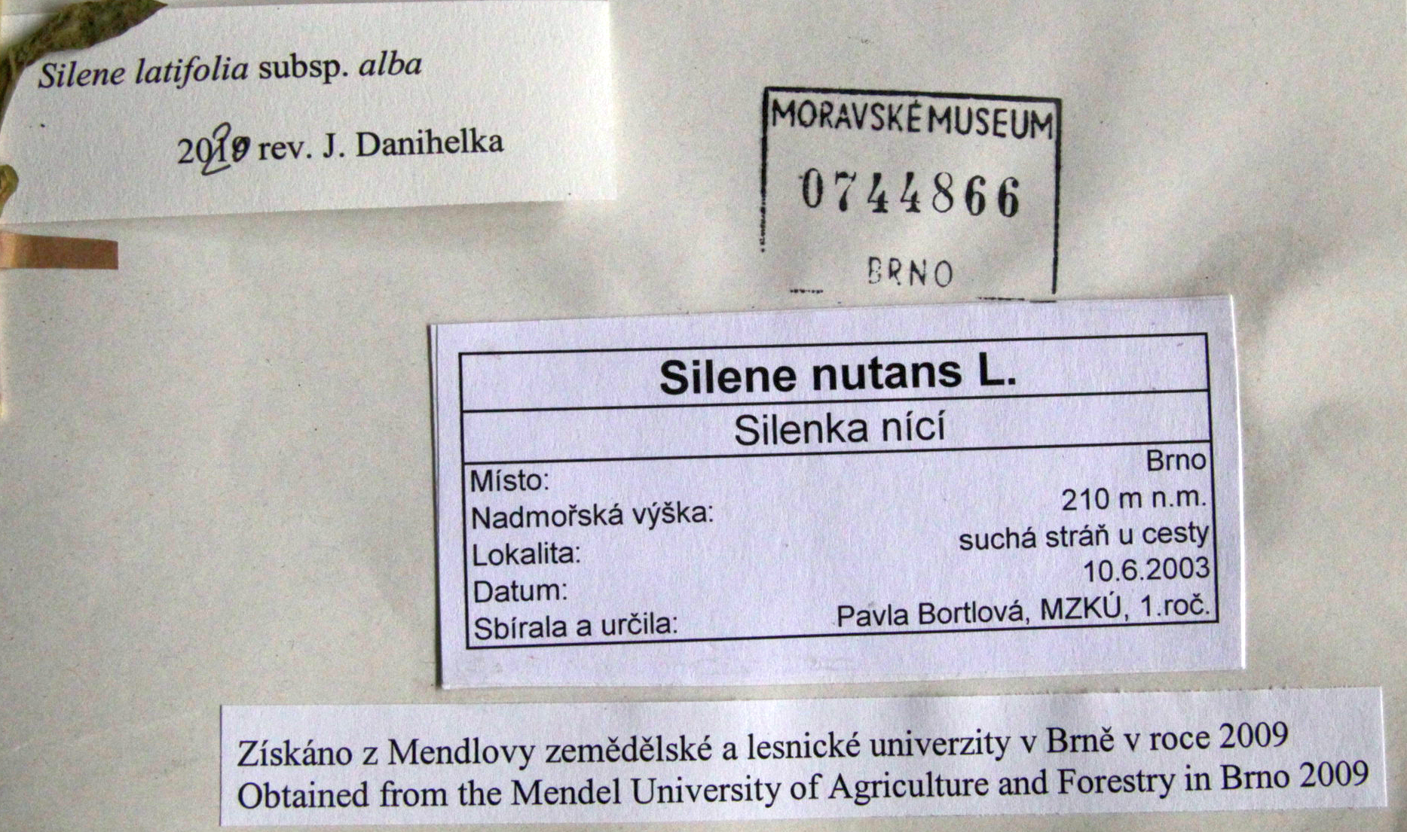

Slide 27
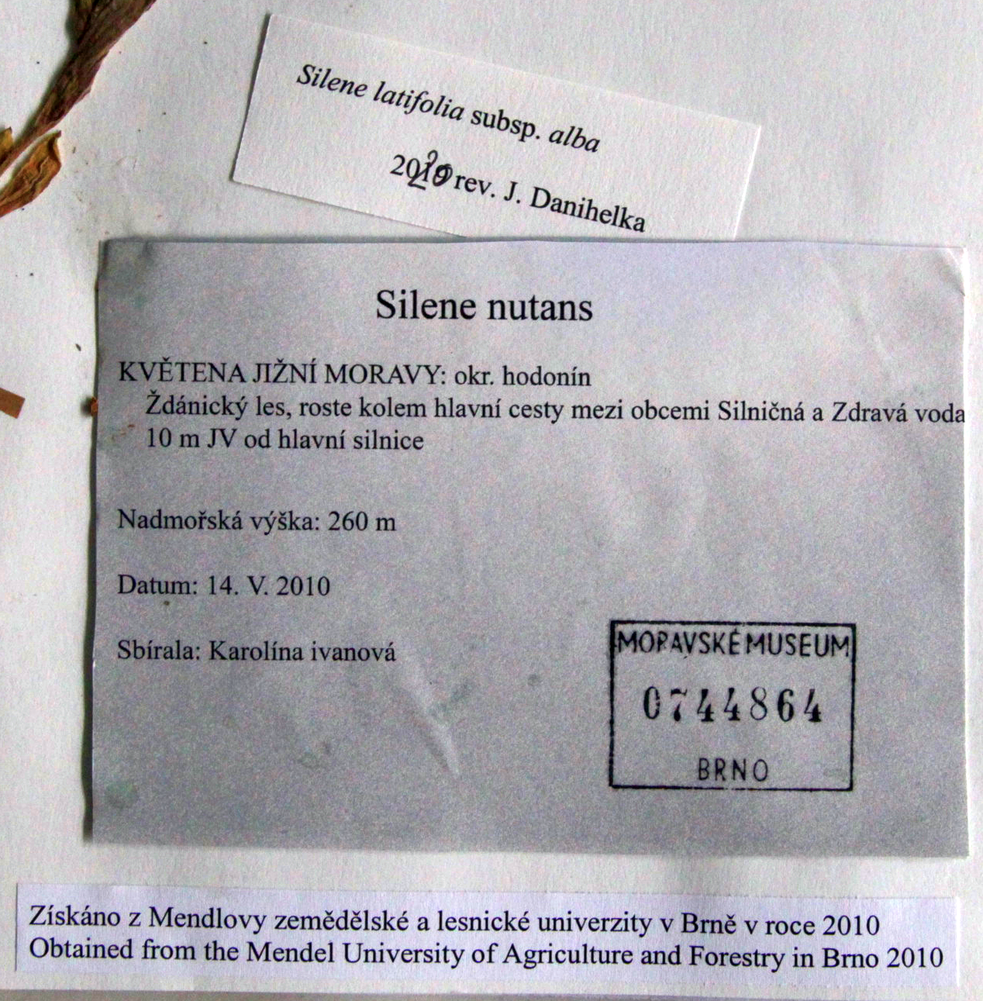

Slide 28
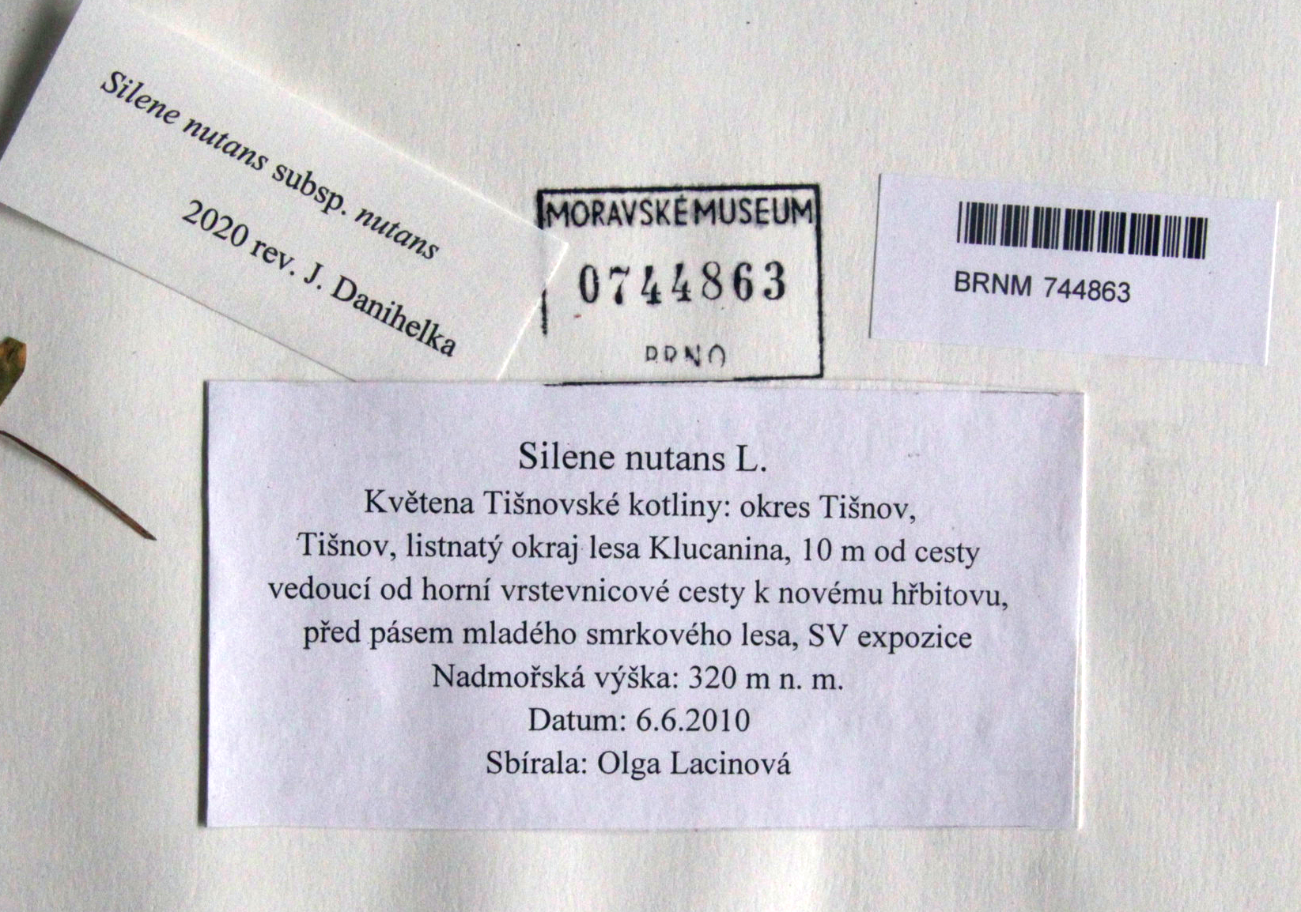

Slide 29
